Slide 1

因子分解机, libFM与基于邻域的协同过滤 Lesson-05
陈旸 & 开课吧人工智能学院课程组
2020.9

Slide 2
学习方法
Thinking：behind the theory, original from the real problem
Action：solve problems by tools, present the results

Slide 3
学习方法
TIPS：MAS学习法
Multi-dimensional，当我们接触越来越多的内容，越需要总结和分析
Ask，带着问题思考，一个好的问题是收获的开始
Sharing，分享是一种学习方式

Slide 4
学习方法
Occam's Razor:
The simplest solution is always the best
机器学习中的正则项

Slide 5
>> 今天的学习目标
因子分解机
基于邻域的协同过滤
MF的局限性
FM算法
FM与MF的区别是什么
FFM算法
DeepFM算法
工具：libFM，libFFM，xlearn
使用FM对Movielens进行推荐
什么是邻居
UserCF
ItemCF
Surprise中的邻域算法
Baseline算法
基于邻域的协同过滤的特点
UserCF与ItemCF的区别

Slide 6
1/2 因子分解机

Slide 7
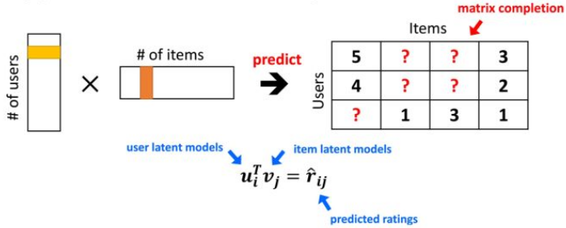
MF回顾
矩阵分解：
将矩阵拆解为多个矩阵的乘积
矩阵分解方法：
EVD（特征值分解）
SVD（奇异值分解）
求解近似矩阵分解的最优化问题
ALS（交替最小二乘法）：ALS-WR
SGD（随机梯度下降）：FunkSVD, BiasSVD, SVD++

Slide 8
MF回顾
奇异值分解可以对矩阵进行无损分解
在实际中，我们可以抽取前K个特征，对矩阵进行降维
SVD在降维中有效，抽取不同的K值（10%的特征包含99%的信息）
在评分预测中使用funkSVD，只根据实际评分误差进行目标最优化
在funkSVD的基础上，加入用户/商品偏好 => BiasSVD
在BiasSVD的基础上，考虑用户的隐式反馈 => SVD++
以上的MF，我们都只考虑user和item特征，但实际上一个预测问题包含的特征维度可能很多

Slide 9
MF的局限
什么是预测问题：
在机器学习中，可以把预测问题看成是估计一个函数
n维实特征向量 映射到目标域T
对于训练集，
回归问题：T为实数
二分类问题：T为{0，1}
n的维度往往很大，不只是二维，即userID, itemID

Slide 10
MF的局限
对于电影评分系统，特征维度也不仅仅是userID, itemID，还有其他维度：
S={(A, TI, 2010-1, 5),
(A, NH, 2010-2, 3),
(A, SW, 2010-4, 1),
(B, SW, 2009-5, 4),
(B, ST, 2009-8, 5),
(C, TI, 2009-9, 1),
(C, SW, 2009-12, 5),
...
}
U={Alice(A), Bob(B), Charlie(C), ...}
I={Titanic(TI), Notting Hill(NH), Star Wars(SW), Star Trek(ST),...}
用户在什么时间，对哪部电影，打了多少分
我们需要预测y'，即某个用户，在某个时刻，对某个电影的打分

Slide 11
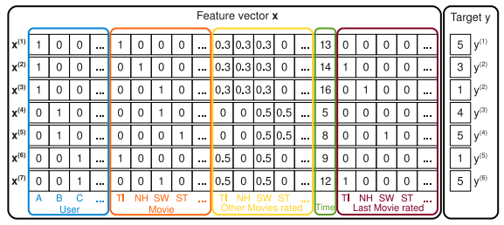
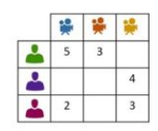
MF的局限
User-Item矩阵
蓝色部分：当前评分用户信息
红色部分：当前被评分电影
黄色：当前评分用户，评分过的其他电影
绿色：评分时间（按照2009年1月开始的间隔月数）
棕色：用户评分过的上一部电影
User-Item交互的二进制（0-1）表示
其他辅助特征，实数或者二进制（0-1）

Slide 12
FM算法
线性回归：
对于特征向量
目标预估函数
对于二阶表达式：
使用Wij进行二阶特征组合的参数估计存在问题，即如果观察样本中没有出现过该交互的特征分量，那么直接估计将为0
认为变量之间是相互独立的，没有考虑变量之间的相互关系，比如性别+年龄的组合
二阶特征组合：考虑了两个特征变量之间的交互影响

Slide 13
FM算法
对于Wij的估计，转换成了矩阵分解MF问题
直接计算，复杂度为
n是特征个数，k是特征的embedding size

Slide 14
FM算法
通过公式变换，复杂度由

Slide 15
FM算法
FM与MF的区别：
FM矩阵将User和Item都进行了one-hot编码作为特征，使得特征维度非常巨大且稀疏
矩阵分解MF是FM的特例，即特征只有User ID 和Item ID的FM模型
矩阵分解MF只适用于评分预测，进行简单的特征计算，无法利用其他特征
FM引入了更多辅助信息（Side information）作为特征
FM在计算二阶特征组合系数的时候，使用了MF

Slide 16
FM算法
FM中的特征交叉：
CTR（Click Through Rate）预估是个二分类问题
线性模型无法学习到特征之间的相关性，比如“ Country=USA” +“Day=26/11/15” ，“ Country=China”+“Day=19/2/15”，对用户的Click有正面影响
Clicked | Country | Day | Ad_type
1 | USA | 2026/11/15 | Movie
0 | China | 2001/7/14 | Game
1 | China | 2019/2/15 | Game
Clicked | Country=USA | Country=China | Day=26/11/15 | Day=1/7/14 | Day=19/2/15 | Ad-type=Movie | Ad-type=Game
1 | 1 | 0 | 1 | 0 | 0 | 1 | 0
0 | 0 | 1 | 0 | 1 | 0 | 0 | 1
1 | 0 | 1 | 0 | 0 | 1 | 0 | 1

Slide 17
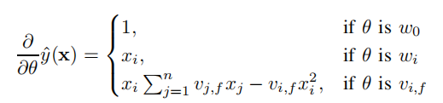
FM算法
FM的学习算法：
ALS，交替最小二乘法
SGD，随机梯度下降法
可以提前计算（与i无关），因此梯度的计算复杂度为O(1)，参数更新的计算复杂度为O(k*n)
MCMC，马尔科夫链蒙特卡罗法
（常数项）
（线性项）
（交叉项）

Slide 18
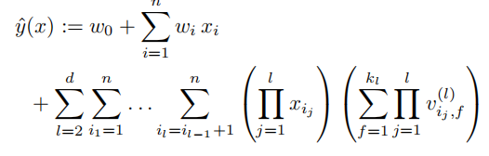
FM算法
D-阶FM算法：
因为计算量大，一般FM采用2阶特征组合的方式
实际上高阶/非线性的特征组合适合采用深度模型
是FM的核心思想，使得稀疏数据下学习不充分的问题也能得到充分解决
=> 可提供的非零样本大大增加

Slide 19
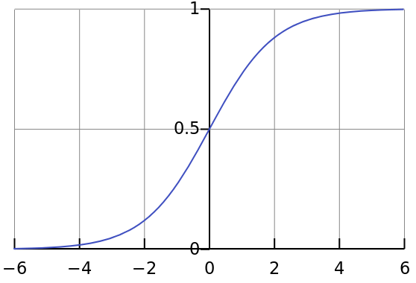
FM算法
FM算法的应用场景：
回归问题，y'(x)直接作为预测值，损失函数可采用least square error
二分类问题，FM的输出还需要经过 sigmoid 函数变换，也就是将y'(x)转化为二分类标签，即0,1：
损失函数可采用logistic loss
y(i)是真实样本的类别标记，正样本为1，负样本为0，m为样本总数

Slide 20
libFM
libFM（FM软件）
下载地址：https://github.com/srendle/libfm
使用文档：http://www.libfm.org/libfm-1.42.manual.pdf
FM论文作者Steffen Rendle提供的工具（2010年）
在KDD CUP 2012，以及Music Hackathon中都取得不错的成绩
不仅适用于推荐系统，还可以用于机器学习（分类问题）
实现三种优化算法：SGD，ALS，MCMC
支持2种输入数据格式：文本格式（推荐）和二进制格式

Slide 21
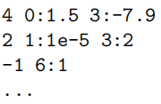
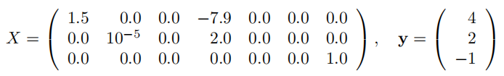
libFM
libFM数据格式
每一行都包含一个训练数据（x，y），首先规定y的值，然后是x的非零值。
对于二分类问题，y>0的类型被认为是正分类，y<=0被认为是负分类。
数据格式为 INDEX:VALUE

Slide 22
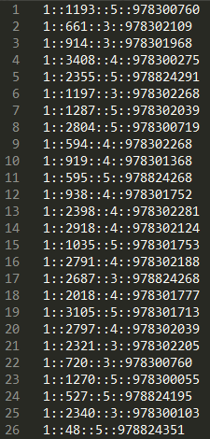
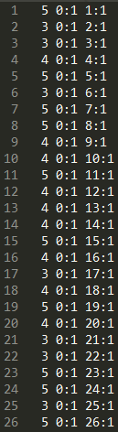
libFM
使用libFM自带的libsvm格式转换
triple_format_to_libfm.pl （perl文件）
-target 目标变量
-delete_column 不需要的变量
perl triple_format_to_libfm.pl -in ratings.dat -target 2 -delete_column 3 -separator "::"
自动将.dat文件 => .libfm文件
ratings.dat格式 => 目标格式

Slide 23
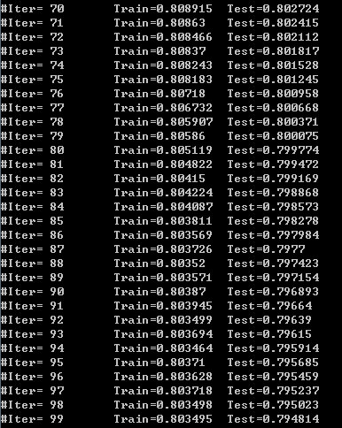
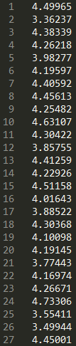
libFM
使用libFM训练FM模型
-train 指定训练集，libfm格式或者二进制文件
-test 指定测试集，libfm格式或者二进制文件
-task，说明任务类型classification还是regression
dim，指定k0，k1，k2，
-iter，迭代次数，默认100
-method，优化方式，可以使用SGD, SGDA, ALS, MCMC，默认为MCMC
-out，指定输出文件
libFM -task r -train ratings.dat.libfm -test ratings.dat.libfm -dim '1,1,8' -out out.txt
预测结果文件

Slide 24
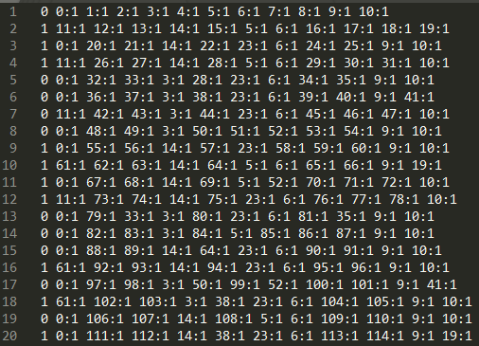
libFM
使用libFM进行分类
Titanic数据集，train.csv和test.csv
Step1，对train.csv和test.csv进行处理
去掉列名，针对test.csv增加虚拟target列（值设置为1）
Step2，将train.csv, test.csv转换成libfm格式
perl triple_format_to_libfm.pl -in ./titanic/train.csv -target 1 -delete_column 0 -separator ","
perl triple_format_to_libfm.pl -in ./titanic/test.csv -target 1 -delete_column 0 -separator ","
转换好的train.csv.libfm文件

Slide 25
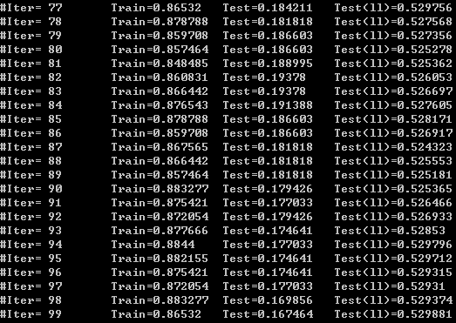
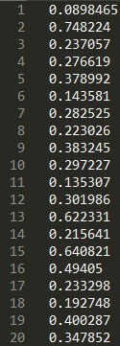
libFM
Titanic数据集，train.csv和test.csv
Step3，使用libfm进行训练，输出结果文件 titanic_out.txt
libFM -task c -train ./titanic/train.csv.libfm -test ./titanic/test.csv.libfm -dim '1,1,8' -out titanic_out.txt

Slide 26
FFM算法
FFM算法：
Field-aware Factorization Machines for CTR Prediction
https://www.csie.ntu.edu.tw/~cjlin/papers/ffm.pdf
通过引入field的概念，FFM把相同性质的特征归于同一个field，比如“Day=26/11/15”、“Day=1/7/14”、“Day=19/2/15”这三个特征代表日期，放到同一个field中
当“Day=26/11/15”与Country特征，Ad_type特征进行特征组合时，使用不同的隐向量（Field-aware），这是因为Country特征和Ad_type特征，本身的field不同
Clicked | Country | Day | Ad_type
1 | USA | 26/11/15 | Movie
0 | China | 1/7/14 | Game
1 | China | 19/2/15 | Game

Slide 27
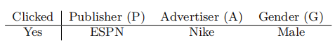
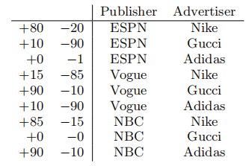
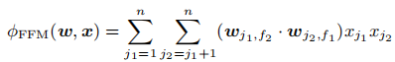
FFM算法
对于FM算法：
每个特征有唯一的一个隐向量表示，这个隐向量被用来学习与其他任何特征之间的影响。
w(ESPN)用来学习与Nike的隐性影响w(ESPN)*w(Nike)，同时也用来学习与Male的影响w(ESPN)*w(Male)。但是Nike和Male属于不同的领域，它们的隐性影响（latent effects）应该是不一样的。
对于FFM算法：
每个特征会有几个不同的隐向量，fj 是第 j 个特征所属的field

Slide 28
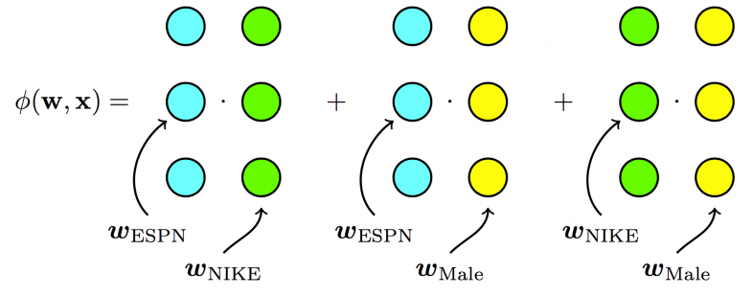
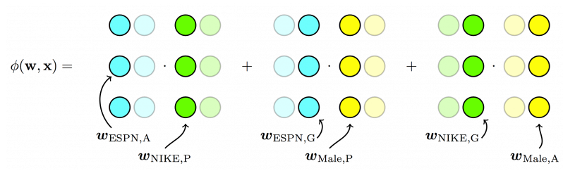
FFM算法
FM算法：
每个特征只有一个隐向量
FM是FFM的特例
FFM算法
每个特征有多个隐向量
使用哪个，取决于和哪个向量进行点乘

Slide 29
FFM算法
FFM算法：
隐向量的长度为 k，FFM的二次参数有 nfk 个，多于FM模型的 nk 个
由于隐向量与field相关，FFM二次项并不能够化简，计算复杂度是
FFM的k值一般远小于FM的k值
特征格式：field_id:feat_id:value
field_id代表field编号，feat_id代表特征编号，value是特征值。
如果特征为数值型，只需分配单独的field编号，比如评分，item的历史CTR/CVR等。
如果特征为分类（categorical）特征，需要经过One-Hot编码成数值型，编码产生的所有特征同属于一个field。特征值是0或1，比如性别、商品的品类id等
FM： label feat1:val1 feat2:val2
FFM： label field1:feat1:val1 field2:feat2:val2
原始：Yes P:ESPN A:Nike G:Male
FM： Yes P-ESPN:1 A-Nike:1 G-Male:1
FFM：Yes P:P-ESPN:1 A:A-Nike:1 G:G-Male:1

Slide 30
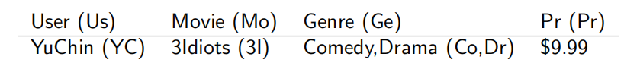
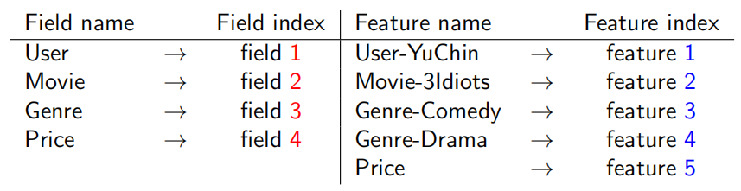
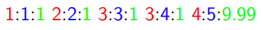
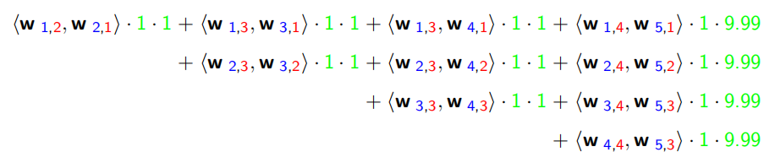
FFM算法
FFM的输入格式：
FFM的特征组合

Slide 31
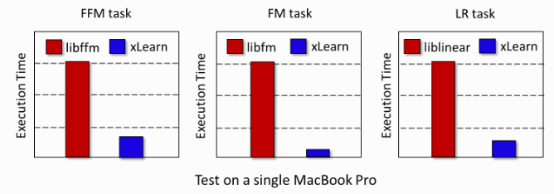
FFM工具
libFFM
https://github.com/ycjuan/libffm
xlearn
https://xlearn-doc-cn.readthedocs.io/en/latest/index.html
提供Python接口
支持LR，FM，FFM算法等
运行效率高，比libfm, libffm快

Slide 32
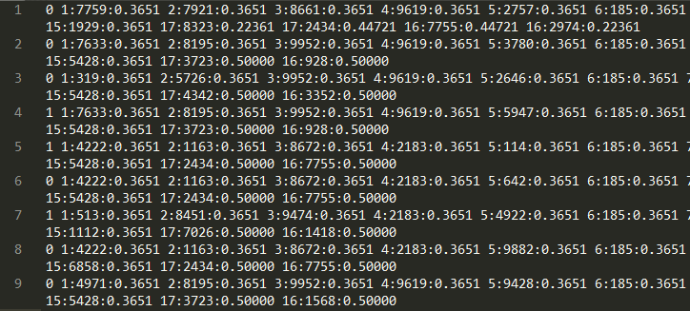
FFM工具
criteo_ctr数据集
展示广告CTR预估比赛
欧洲大型重定向广告公司Criteo的互联网广告数据集（4000万训练样本，500万测试样本）
原始数据：https://labs.criteo.com/2013/12/download-terabyte-click-logs/
small_train.txt 和 small_test.txt文件
（FFM数据格式，200条记录）

Slide 33
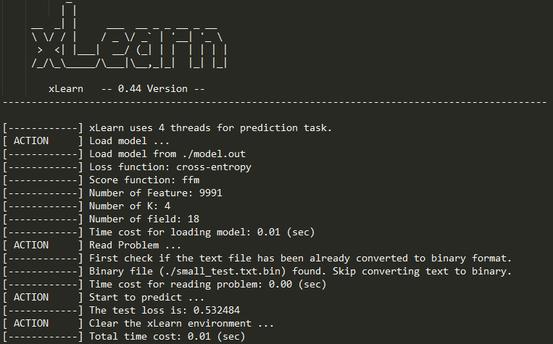
FFM工具
import xlearn as xl
# 创建FFM模型
ffm_model = xl.create_ffm()
# 设置训练集和测试集
ffm_model.setTrain("./small_train.txt")
ffm_model.setValidate("./small_test.txt")
# 设置参数，任务为二分类，学习率0.2，正则项lambda: 0.002，评估指标 accuracy
param = {'task':'binary', 'lr':0.2, 'lambda':0.002, 'metric':'acc'}
# FFM训练，并输出模型
ffm_model.fit(param, './model.out')
# 设置测试集，将输出结果转换为0-1
ffm_model.setTest("./small_test.txt")
ffm_model.setSigmoid()
ffm_model.predict("./model.out", "./output.txt")

Slide 34
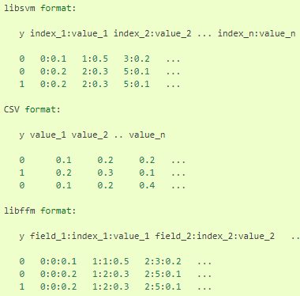
FFM工具
xlearn工具输入数据格式：
LR ，FM 算法： CSV 或者 libsvm
FFM 算法：libffm 格式

Slide 35
DeepFM算法
DeepFM算法：
DeepFM: A Factorization-Machine based Neural Network for CTR Prediction，2017
https://arxiv.org/abs/1703.04247
FM可以做特征组合，但是计算量大，一般只考虑2阶特征组合
如何既考虑低阶（1阶+2阶），又能考虑到高阶特征 => DeepFM=FM+DNN
设计了一种end-to-end的模型结构 => 无须特征工程
在各种benchmark和工程中效果好
Criteo点击率预测, 4500万用户点击记录，90%样本用于训练，10%用于测试
Company*游戏中心，10亿记录，连续7天用户点击记录用于训练，之后1天用于测试

Slide 36
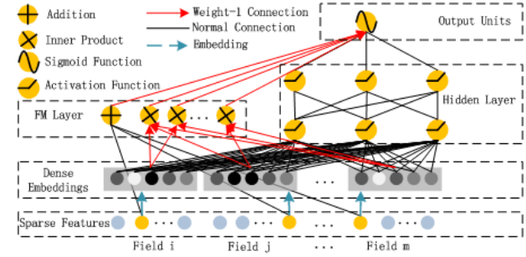
DeepFM算法
DeepFM = FM + DNN：
提取低阶(low order)特征 => 因子分解机FM
既可以做1阶特征建模，也可以做2阶特征建模
提取高阶(high order)特征 => 神经网络DNN
end-to-end，共享特征输入
对于特征i，wi是1阶特征的权重，
Vi表示该特征与其他特征的交互影响，输入到FM模型中可以获得特征的2阶特征表示，输入到DNN模型得到高阶特征。

Slide 37
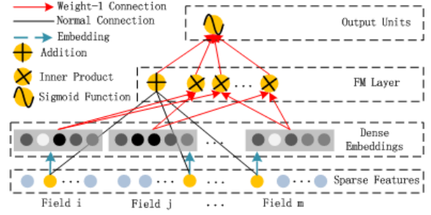
DeepFM算法
FM模型
1阶特征建模
通过隐向量点乘 => 得到2阶特征组合

Slide 38
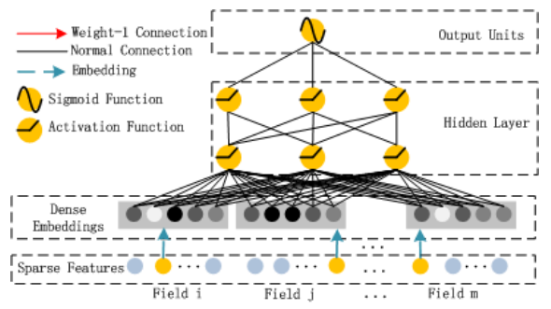
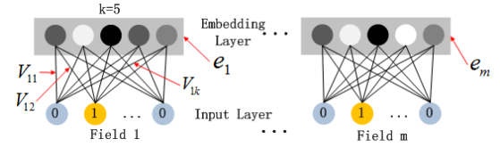
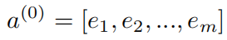
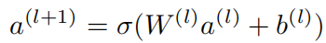
DeepFM算法
Deep模型
原始特征向量维度非常大，高度稀疏，为了更好的发挥DNN模型学习高阶特征的能力，设计子网络结构（从输入层=>嵌入层），将原始的稀疏表示特征映射为稠密的特征向量。
Input Layer => Embedding Layer
不同field特征长度不同，但是子网络输出的向量具有相同维度k
利用FM模型的隐特征向量V作为网络权重初始化来获得子网络输出向量

Slide 39
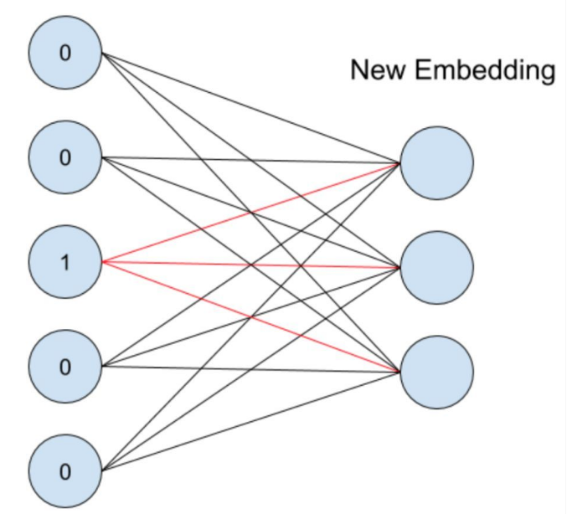
DeepFM算法
什么是Embedding：
一种降维方式，将不同特征转换为维度相同的向量
在推荐系统中，对于离线变量我们需要转换成one-hot => 维度非常高，可以将其转换为embedding向量
原来每个Field i维度很高，都统一降成k维embedding向量
方法：接入全连接层，对于每个Field只有一个位置为1，其余为0，因此得到的embedding就是图中连接的红线，对于Field 1来说就是
FM模型和Deep模型中的子网络权重共享，也就是对于同一个特征，向量Vi是相同的

Slide 40
DeepFM算法
DeepFM中的模块：
Sparse Features，输入多个稀疏特征
Dense Embeddings
对每个稀疏特征做embedding，学习到他们的embedding向量(维度相等，均为k），因为需要将这些embedding向量送到FM层做内积。同时embedding进行了降维，更好发挥Deep Layer的高阶特征学习能力
FM Layer
一阶特征：原始特征相加
二阶特征：原始特征embedding后的embedding向量两两内积
Deep Layer，将每个embedding向量做级联，然后做多层的全连接，学习更深的特征
Output Units，将FM层输出与Deep层输出进行级联，接一个dense层，作为最终输出结果

Slide 41
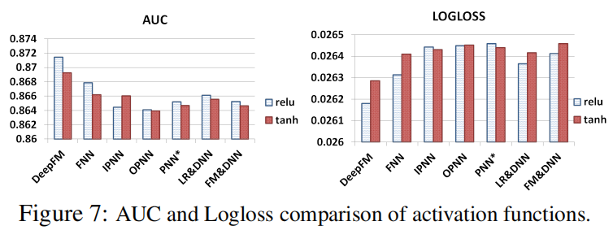
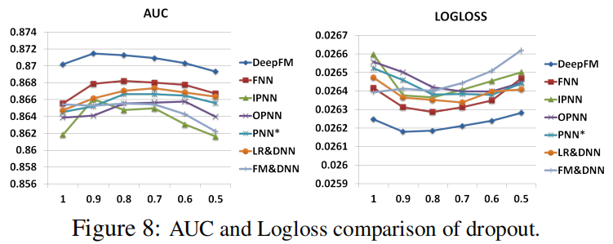
DeepFM算法
激活函数
relu和tanh比sigmoid更适合
relu对于所有深度模型来说更适合
Dropout
设置为0.6-0.9之间最适合

Slide 42
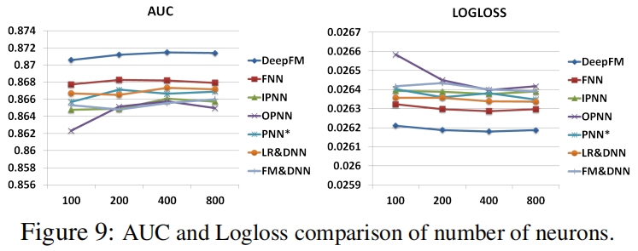
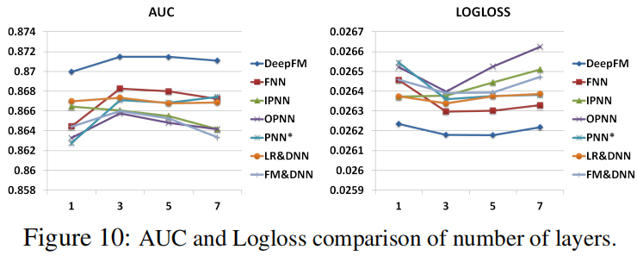
DeepFM算法
神经元个数
每层的神经元个数越多，未必越好
设置为200-400个比较适合
隐藏层层数
层数越多，起初效果明显，之后效果不明显，甚至更差，容易过拟合
3层比较适合

Slide 43
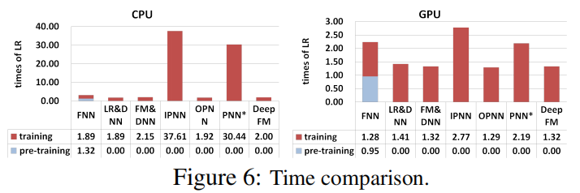
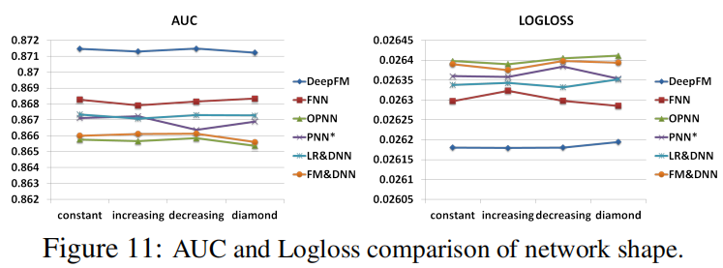
DeepFM算法
执行时间
不论是CPU还是GPU，DeepFM的执行时间都是最短的
网络形状
固定(200-200-200),增长(100-200-300), 下降(300-200-100), 菱形(150-300-150).
采用固定的形状效果最好

Slide 44
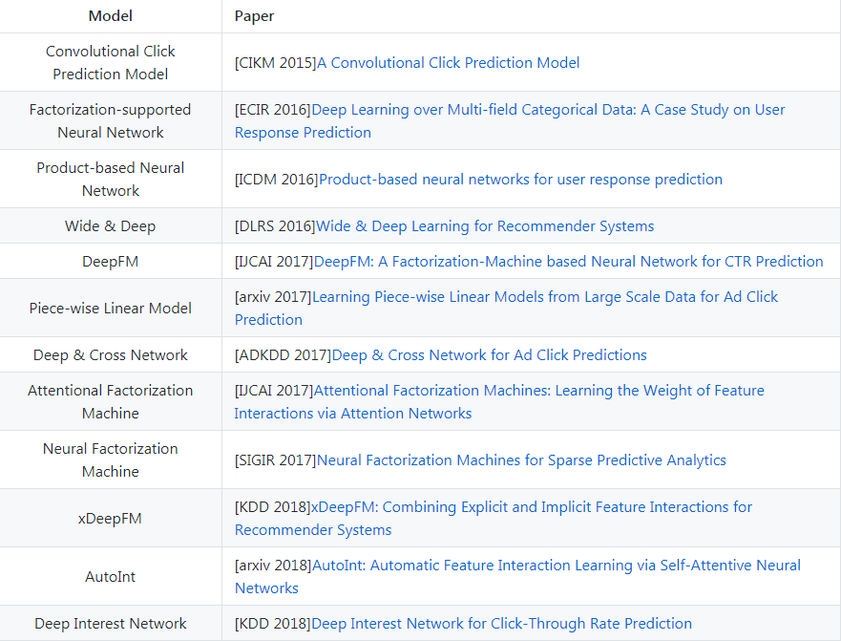
DeepFM工具
DeepCTR工具
https://github.com/shenweichen/DeepCTR
实现了多种CTR深度模型
与Tensorflow 1.4和2.0兼容

Slide 45
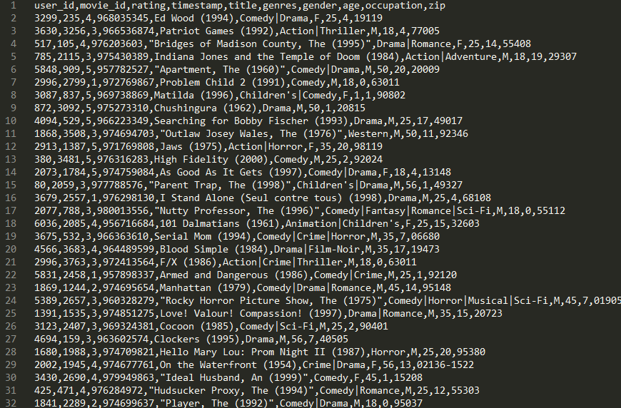
DeepFM工具
数据集：MovieLens_Sample
包括了多个特征：user_id, movie_id, rating, timestamp, title, genres, gender, age, occupation, zip
使用DeepFM，计算RMSE值

Slide 46
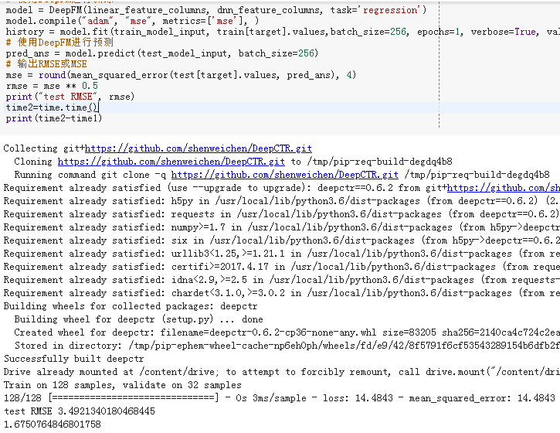
DeepFM工具
data = pd.read_csv("movielens_sample.txt")
sparse_features = ["movie_id", "user_id", "gender", "age", "occupation", "zip"]
target = ['rating']
……
train, test = train_test_split(data, test_size=0.2)
train_model_input = {name:train[name].values for name in feature_names}
test_model_input = {name:test[name].values for name in feature_names}
# 使用DeepFM进行训练
model = DeepFM(linear_feature_columns, dnn_feature_columns, task='regression')
model.compile("adam", "mse", metrics=['mse'], )
history = model.fit(train_model_input, train[target].values,batch_size=256, epochs=1, verbose=True, validation_split=0.2, )
# 使用DeepFM进行预测
pred_ans = model.predict(test_model_input, batch_size=256)

Slide 47
Summary
FM算法的作用：
泛化能力强，解决大规模稀疏数据下的特征组合问题，不仅是UserID, ItemID特征
MF是FM的特例，使用了特征embedding（User，Item）。FM使用了更多Side Information作为特征，同时在进行二阶特征组合权重预估的时候，使用到了MF
计算复杂度，可以在线性时间对样本做出预测，通过公式变换将计算复杂度降到O(k*n)
特征组合的作用：
更好的模拟真实世界中的影响因素
DeepFM采用了FM+DNN的方式，在低阶和高阶特征组合上更接近真实世界，因此效果也更好
很多特征，在高阶情况下，人很难理解，但是机器可以发现规律（使用DNN模型）

Slide 48
2/2 基于邻域的协同过滤

Slide 49
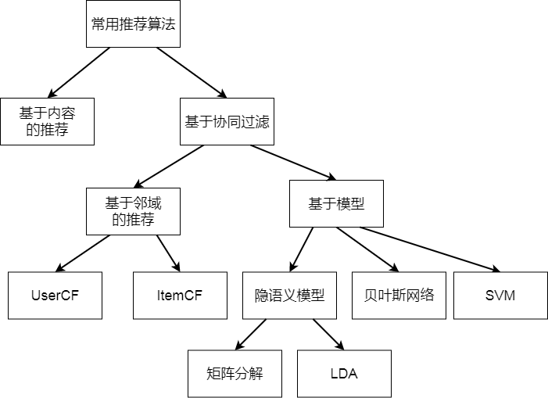
基于邻域的协同过滤
协同过滤是推荐系统的经典算法之一
基于邻域的协同过滤(neighborhood-based)
UserCF：给用户推荐和他兴趣相似的其他用户喜欢的物品
ItemCF：给用户推荐和他之前喜欢的物品相似的物品

Slide 50
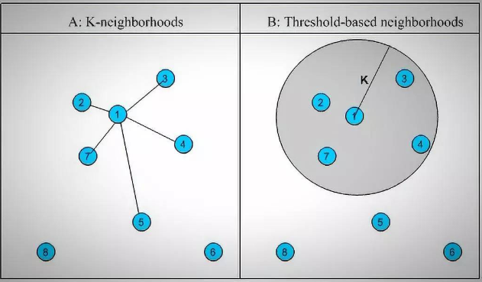
基于邻域的协同过滤
相似的邻居：
固定数量的邻居K-neighborhoods
不论距离原理，只取固定的K个最近的邻居
k-Nearest Neighbor，KNN
基于相似度门槛的邻居，落在以当前点为中心，距离为 K 的区域中的所有点都作为邻居

Slide 51
基于邻域的协同过滤
Item1 Item2 Item3 Item4 Item5 Item6
基于用户相似度，与基于物品相似度的区别：
于用户相似度是基于评分矩阵中的行向量相似度求解
基于项目相似度计算式基于评分矩阵中列向量相似度求解
User1
User2
User3
User4
User5
User6
4 | 0 | 1 | 3 | 2 | 3
3 | 0 | 2 | 3 | 3 | 4
4 | 5 | 6 | 0 | 2 | 0
0 | 3 | 1 | 0 | 0 | 2
5 | 0 | 2 | 0 | 0 | 2
4 | 2 | 2 | 1 | 2 | 4

Slide 52
基于邻域的协同过滤
基于用户的协同过滤（UserCF）
利用行为的相似度计算用户的相似度
Step1，找到和目标用户兴趣相似的用户集合
Jaccard相似度计算
余弦相似度
改进的相似度
N(u)，N(v)分别代表用户u和用户v有过正反馈的物品集合
基于流行度改进的相似度计算
通过 惩罚了热门物品对相似度的影响力

Slide 53
基于邻域的协同过滤
基于用户的协同过滤（UserCF）
Step2，用户u对物品i的相似度，等价于K个邻居对物品i的兴趣度
Step3，为用户u生成推荐列表
把和用户兴趣相同的k个邻居，喜欢的物品进行汇总，去掉用户u已经喜欢过的物品，剩下按照从大到小进行推荐
S(u,K)表示和用户u兴趣最接近的K个用户
N(i)表示对物品i有过行为的用户集合
表示用户u和v的兴趣相似度
表示用户v对物品i的兴趣

Slide 54
基于邻域的协同过滤
基于物品的协同过滤（ItemCF）
利用行为的相似度计算物品的相似度
Step1，计算物品之间相似度
N(i)，喜欢物品i的用户数
如果N(j)过大，说明j是热门物品很多人都喜欢
需要对N(j)进行惩罚，避免推荐热门物品

Slide 55
基于邻域的协同过滤
基于物品的协同过滤（ItemCF）
Step2，用户u对物品i的兴趣度，等价于物品i的K个邻居物品，受到用户u的兴趣度
Step3，为用户u生成推荐列表
和用户历史上感兴趣的物品越相似的物品，越有可能在用户的推荐列表中获得比较高的排名
预测用户u对物品的兴趣度，去掉用户u已经喜欢过的物品，剩下按照从大到小进行推荐
S(i,K)表示和物品i最相似的K个物品集合
N(u)表示用户u喜欢的物品集合
表示物品i和j的相似度
表示用户u对物品j的兴趣

Slide 56
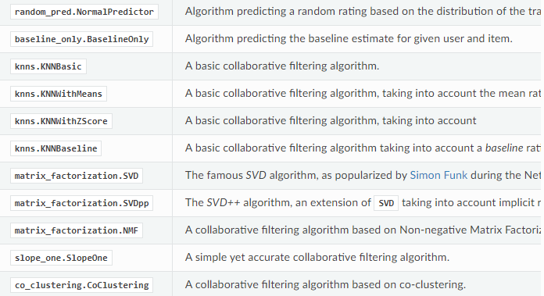
基于邻域的协同过滤
Surprise工具
https://surprise.readthedocs.io/en/stable/prediction_algorithms_package.html
基于邻域的协同过滤算法
knns.KNNBasic
knns.KNNWithMeans
knns.KNNWithZScore
knns.KNNBaseline

Slide 57
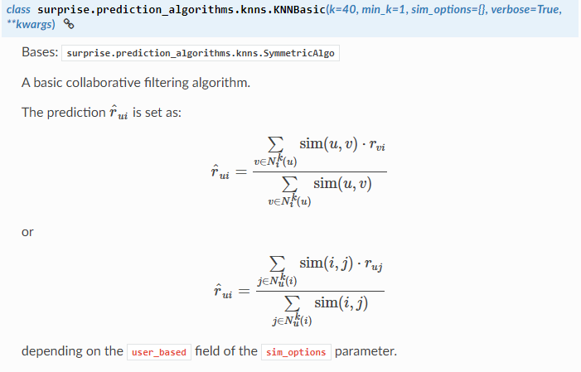
基于邻域的协同过滤
knns.KNNBasic
k，邻域的个数 默认为40
sim_options设置邻域参数，包括：
user_based，是否为基于用户的协同过滤，默认为True，也可以设置为False
name，相似度计算方式，默认为MSD，也可设置为cosine，pearson，pearson_baseline
min_support，最小支持度，对用户或者商品进行筛选
shrinkage：收缩参数（仅与Pearson correlation相似度相关）。 默认值为100
表示用户 v 对物品 I 的兴趣

Slide 58
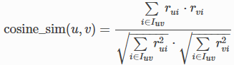
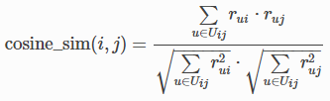






基于邻域的协同过滤
Surprise中的相似度度量方式
相似度度量标准 | 度量标准说明
1：cosine | 用户（items）之间的cosine 相似度
2：msd | 用户（items）之间的均方差误差
3：pearson | 用户（items）之间的皮尔逊相关系数
4：pearson_baseline | 计算用户（item）之间的（缩小的）皮尔逊相关系数，使用基准值进行居中而不是平均值。

Slide 59

基于邻域的协同过滤
knns.KNNBasicWithMeans
k，邻域的个数 默认为40
sim_options设置邻域参数，包括：
user_based，是否为基于用户的协同过滤，默认为True，也可以设置为False
name，相似度计算方式，默认为MSD，也可设置为cosine，pearson，pearson_baseline
min_support，最小支持度，对用户或者商品进行筛选
shrinkage：收缩参数（仅与Pearson correlation相似度相关）。 默认值为100
表示用户v的平均兴趣

Slide 60

基于邻域的协同过滤
knns.KNNBasicWithZScore
k，邻域的个数 默认为40
sim_options设置邻域参数，包括：
user_based，是否为基于用户的协同过滤，默认为True，也可以设置为False
name，相似度计算方式，默认为MSD，也可设置为cosine，pearson，pearson_baseline
min_support，最小支持度，对用户或者商品进行筛选
shrinkage：收缩参数（仅与Pearson correlation相似度相关）。 默认值为100
表示用户v的平均兴趣及标准差

Slide 61


基于邻域的协同过滤
knns.KNNBaseline
k，邻域的个数 默认为40
sim_options设置邻域参数，包括：
user_based，是否为基于用户的协同过滤，默认为True，也可以设置为False
name，相似度计算，推荐使用pearson_baseline
bsl_options，baseline优化方式，可以设置SGD,ALS等优化算法
min_support，最小支持度，对用户或者商品进行筛选
shrinkage：收缩参数（仅与Pearson correlation相似度相关）。 默认值为100
考虑到用户打分的偏差，偏差计算时使用baseline
在KNNWithMeans基础上，用baseline替代均值

Slide 62

Baseline算法
ALS和SGD作为优化方法，应用于很多优化问题
Factor in the Neighbors: Scalable and Accurate Collaborative Filtering，ACM Transactions on Knowledge Discovery from Data, 2010
Baseline算法：基于统计的基准预测线打分
bui 预测值
bu 用户对整体的偏差
bi 商品对整体的偏差

Slide 63

Baseline算法
Baseline算法
使用ALS进行优化
Step1，固定bu，优化bi
Step2，固定bi，优化bu

Slide 64


基于邻域的协同过滤
from surprise import KNNWithMeans
from surprise import Dataset, Reader
# 数据读取
reader = Reader(line_format='user item rating timestamp', sep=',', skip_lines=1)
data = Dataset.load_from_file('./ratings.csv', reader=reader)
trainset = data.build_full_trainset()
# UserCF 计算得分
algo = KNNWithMeans(k=50, sim_options={'user_based': True})
algo.fit(trainset)
uid = str(196)
iid = str(302)
pred = algo.predict(uid, iid)
print(pred)

Slide 65


基于邻域的协同过滤
from surprise import KNNWithMeans
from surprise import Dataset, Reader
# 数据读取
reader = Reader(line_format='user item rating timestamp', sep=',', skip_lines=1)
data = Dataset.load_from_file('./ratings.csv', reader=reader)
trainset = data.build_full_trainset()
# ItemCF 计算得分
# 取最相似的用户计算时，只取最相似的k个
algo = KNNWithMeans(k=50, sim_options={'user_based': False, 'name': 'cosine'})
algo.fit(trainset)
uid = str(196)
iid = str(302)
pred = algo.predict(uid, iid)
print(pred)

Slide 66
Summary
基于邻域的协同过滤：
方法直接，容易实现，可解释性好
邻域方法可以在离线预先计算近邻，通过预先计算好的相似矩阵找出k近邻后就可以对item评分进行预测，推荐过程的实时性强
邻居数K是重要参数,k可以通过交叉验证来选择，通常k的取值在20到50之间
当用户数和item数巨大时，保存所有的相似度需要大量的存储空间。可以提前进行过滤，去掉不重要的相似度信息(Top-N过滤,阈值过滤,负值过滤)
冷启动问题，新的user和item找k近邻需要借助其他方法
稀疏问题，当评分矩阵很稀疏时，两个用户共同评分的项会很少，使得预测结果偏差较大。

Slide 67
Summary
UserCF与ItemCF
UserCF: 推荐和当前用户相似度高的N个用户产生过行为的物品给当前用户
ItemCF: 推荐和当前用户历史上行为过的物品相似的物品给当前用户(可解释性强)
用户数远大于物品数时，使用采用ItemCF；用户数少于物品数时，使用UserCF更准确
如果物品列表经常变换，那么采用UserCF更准确；如果物品列表相对于用户更稳定，那么采用ItemCF
在冷启动阶段，UserCF对于新加入的物品能很快进入推荐列表，ItemCF对新加入的用户可以很快进行推荐

Slide 68
Thinking&Action
Thinking1：在推荐系统中，FM和MF哪个应用的更多，为什么
Thinking2：FFM与FM有哪些区别？
Thinking3：DeepFM相比于FM解决了哪些问题，原理是怎样的
Thinking4：Surprise工具中的baseline算法原理是怎样的？BaselineOnly和KNNBaseline有什么区别？
Thinking5：基于邻域的协同过滤都有哪些算法，请简述原理

Slide 69

Thinking&Action
Action1：使用libfm工具对movielens进行评分预测，采用SGD优化算法
Action2：使用DeepFM对movielens进行评分预测
Action3：使用基于邻域的协同过滤（KNNBasic, KNNWithMeans, KNNWithZScore, KNNBaseline中的任意一种）对MovieLens数据集进行协同过滤，采用k折交叉验证(k=3)，输出每次计算的RMSE, MAE

Slide 70

Summary

Slide 71

Summary

Slide 72

Summary

Slide 73

Summary

Slide 74
Thank You Using data to solve problems

Slide 75
工作中的应用
很多算法原理是相通的，相互借鉴
将问题转换为模型的能力
面试中的环节：
算法原理 => 动手总结，写Blog笔记/思维导图
项目经验 => 丰富简历，在实战中应用
其他因素（手速，学习能力，对对方的理解）

Slide 76


工作中的应用

